Slide 1
“Приобретать знания - храбрость,
приумножать их - мудрость,
а умело применять
- великое искусство”.
Восточная мудрость

Slide 2
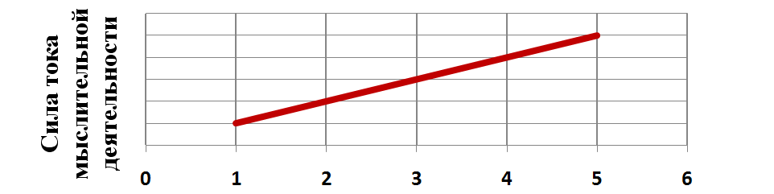
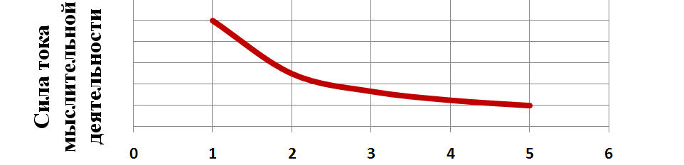
Эмоциональное состояние (настроение)
Зависимость силы тока от напряжения
Сила тока
Настроение
Напряжение
Зависимость силы тока от сопротивления
Эмоциональное состояние (сопротивление)
Сила тока
Сопротивление

Slide 3
R=
Сила тока
ρL/S
I=
q/t
U=
Напряжение
I=U/R
A/q
Ом
Сопротивление
В
А

Slide 4
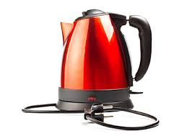
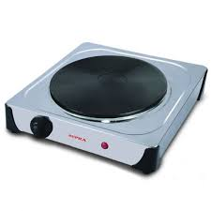
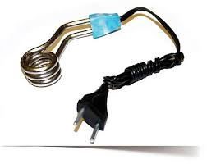
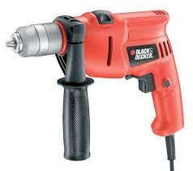
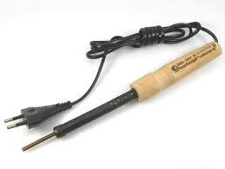
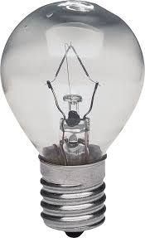
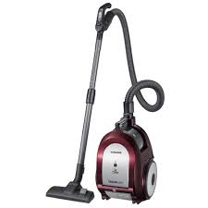
Потребители электрического тока:
Тепловое

Slide 5
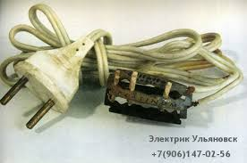
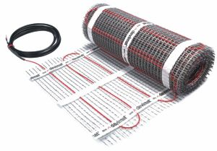
Применение закона Джоуля-Ленца

Slide 6
Цель урока:
Установить от каких характеристик зависит выделение тепловой энергии в проводнике
Выяснить область применения закона Джоуля-Ленца на практике.

Slide 7
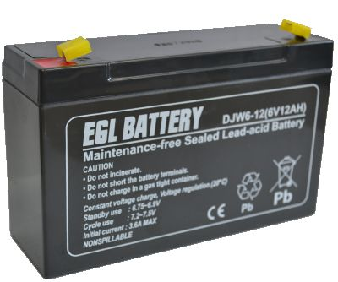
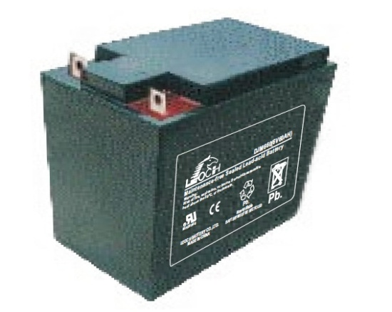
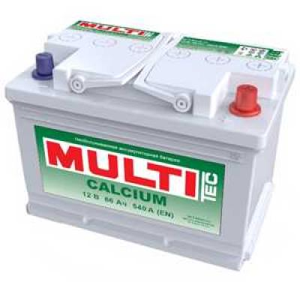
Выбери:
Медь
Фарфор
12 А, 6 В
Нихром
Стекло
1 А, 12 В
Свинец
Пластик
60 А, 12 В

Slide 8
проводник:
Нихром
ρ = 1,1 Ом мм²/м
основа:
Фарфор
Источник
тока:
60 А, 12 В

Slide 9
Q зависит:
1. От R проводника
(ρ, l и S)
2. От I в цепи.

Slide 10
Инструкция по технике безопасности:
Убедитесь: в отсутствии нарушения изоляции соединительных проводов и в исправности приборов.
Располагайте приборы на рабочем месте в порядке их последующего соединения.
Избегайте пересечения проводов и обеспечьте хороший контакт соединений.
Соблюдайте полярность включения приборов в соответствии с полярностью источника тока.
Не прикасайтесь к токоведущим частям электрических схем
Не включайте электрическую цепь без проверки её учителем.

Slide 11
Q=I²Rt
Р=I²R
Р=U²/R
Q=cmΔt
Q=IUt
Q=Lm
Q=Pt
Р=IU
=

Slide 12
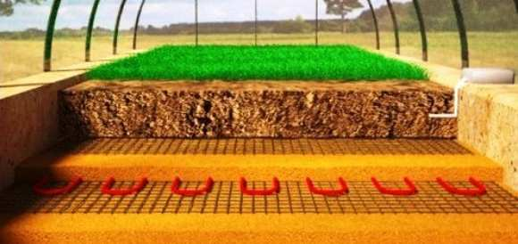
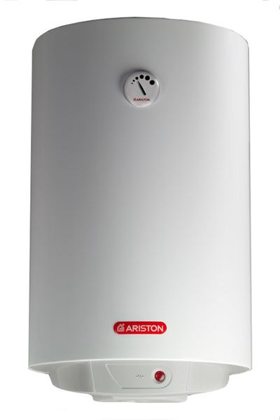
Применение закона Джоуля-Ленца:
ТЭН
Электрический бойлер

Slide 13
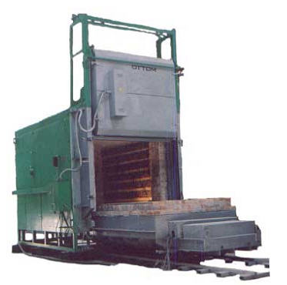
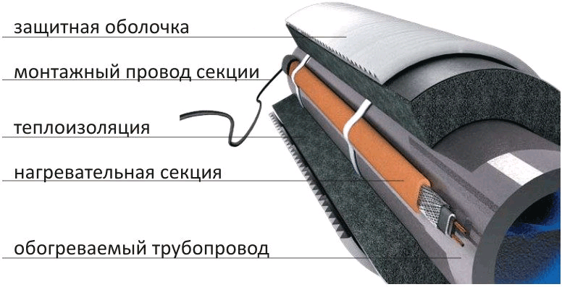
Применение закона Джоуля-Ленца:
Электрическая печь сопротивления
Система обогрева водопроводных труб

Slide 14
Проверь себя:
В, Д
Б
А
А
Б

Slide 15
Цель урока:
Установить от каких характеристик зависит выделение тепловой энергии в проводнике
Выяснить область применения закона Джоуля-Ленца на практике.

Slide 16
Домашнее задание:
§ 53, 54
Упражнение №27 (№1) Сообщения к § 54

Slide 17
Спасибо за внимание!

